Slide 1

§5.5向心加速度

Slide 2

v
什么是匀速圆周运动？
v 大小不变，ω、T、f 、n 不变
v
O
速度方向在变化
v
匀速圆周运动是变速运动
变速运动
运动状态改变
一定存在加速度
那么做匀速圆周运动的物体的加速度有什么样的特点呢？它的方向是什么呢？大小如何计算？

Slide 3


地球公转
地球围绕太阳转

Slide 4
想一想
地球为什么会做匀速圆周运动呢？

Slide 5
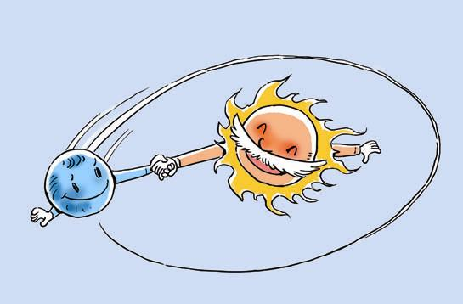
讨论
感知加速度的方向
（1）图中的地球受到什么力的作用?
（2）这个力可能沿什么方向?
（1）地球受到指向太阳的引力作用
（2）这个力指向太阳的方向

Slide 6
地 球 绕太阳 运 行
F
F
F
结论： 做匀速圆周运动的地球，合外力方向指向圆心（太阳）
由牛顿第二定律知，知道了合外力就可以推出加速度，那么合外力指向圆心，物体的加速度也指向圆心

Slide 7
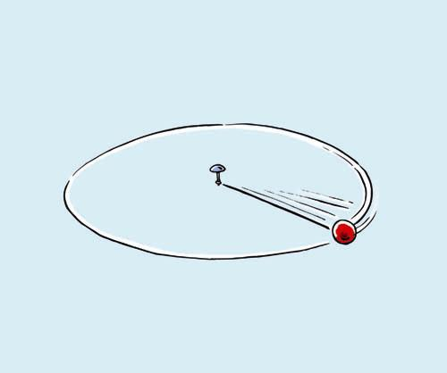
讨论
感知加速度的方向
轻绳栓一小球,在光滑水平面做匀速圆周运动。
G
F
O
（1）光滑水平面上小球受到几个力的作用?
（2）这几个力的合力沿什么方向?
小球受到重力、支持力和绳子的拉力三个力的作用，G与N相互抵消，其合力即为绳子的拉力，其方向指向圆心

Slide 8

由牛顿第二定律知，知道了合外力就可以推出加速度，那么物体的加速度应该也指向圆心。
“任何物体做匀速圆周运动的加速度都指向圆心”吗?

Slide 9
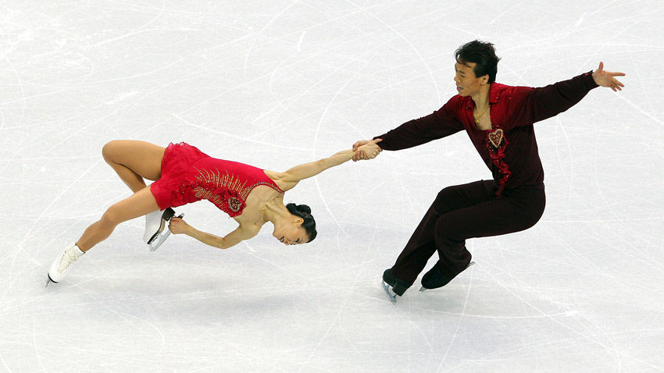
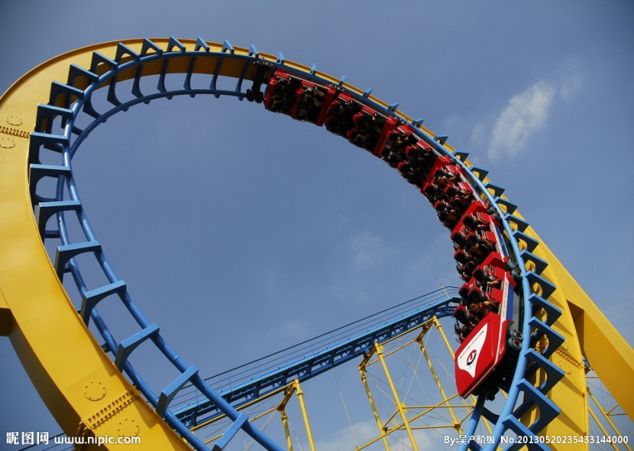

分析生活中圆周运动的例子

Slide 10
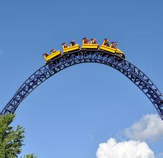

分析生活中圆周运动的例子
F_{T}
a_{n}
G
F_{N}
mg
O

Slide 11

v
a_{n}
F
O
a_{n}
v
F
F
a_{n}
v
1. 向心加速度的方向：与速度垂直，始终指向圆心（方向不断变化）。
2. 向心力的作用效果：只改变速度的方向，不改变速度的大小。
3. 匀速圆周运动的性质：加速度大小不变，方向时刻改变，是变加速运动。

Slide 12
向心加速度
一、向心加速度
1、定义：做匀速圆周运动的物体加速度指向圆心，这个加速度称为向心加速度
指向圆心
2、符号：a_{n}
3、方向：始终指向圆心
4、物理意义：
描述由于速度方向变化导致速度变化的快慢,
即描述速度方向变化的快慢.
注意：匀速圆周运动加速度的大小不变，方向在时刻改变，所以匀速圆周运动不是匀变速运动，是变加速运动.

Slide 13

向心加速度的大小呢？
Notes:
本资料来自于资源最齐全的２１世纪教育网www.21cnjy.com

Slide 14

回顾
加速度的定义式
速度的变化量ΔV=V₂—V₁
矢量差如何求？
注意：不是大小之差，是矢量之差。

Slide 15
用矢量图表示速度变化量
问题1：沿直线向右加速运动的物体，初速度是5m/s，经过一段时间后，速度增大为8m/s，求这段时间内物体速度的变化量？
V₁
△V
V₂
问题2：如果物体的速度由向右的5m/s减小到3m/s，其速度的变化量又如何？
V₁
V₂
△V
问题3：如果物体做平抛运动从A运动至B过程中的速度的变化量如何？
V₁
V₁
Δv
v₂
V₂

Slide 16
结论
不管直线运动还是曲线运动，速度变化量都是从初速度的末端指向末速度的末端。

Slide 17
设质点沿半径为 r 的圆做匀速圆周运动，某时刻位于 A 点，速度为 v_{A} ，经过时间 Δt 后位于 B 点，速度为 v_{B} 。
v_{A}
v_{A}
Δv
Δv
v_{B}
Δv
v_{A}
v_{B}
v_{B}
B
Δv
B
v_{A}
v_{A}
B
O
A
v_{B}
A
O
Δv 逐渐趋向于平行 OA

Slide 18
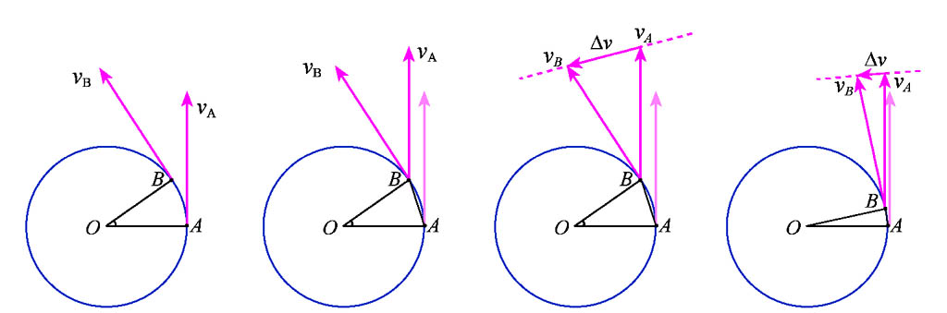
1. v_{A} 、v_{B} 的长度是否一样？
2. v_{A} 平移时注意什么？
3. Δv/ Δt 表示什么？
4. Δv 与圆的半径平行吗？在什么条件下， Δv 与圆的半径平行？
结论：当 Δt 很小很小时，Δv 指向圆心

Slide 19
推导过程
v_{A}、v_{B}、Δv 组成的三角形与 ΔABO 相似
Δv
v_{A}
v_{B}
v_{A}
Δθ
B
当 Δt 很小很小时，AB = AB = Δl
Δθ
A
O

Slide 20
一、向心加速度
1．向心加速度的方向
设质点做半径为r的匀速圆周运动，经过Δt从A运动到B
V_{A}
Δv
V_{B}
Δv
V_{A}
V_{B}
V_{A}
B
Δv
B
O
A
O
A
结论：当△t很小很小时，△v指向圆心．即匀速圆周运动的瞬时加速度方向指向圆心--------向心加速度。

Slide 21
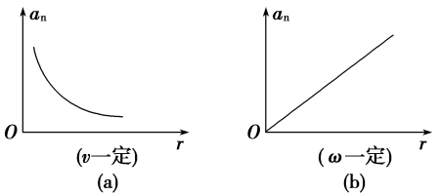
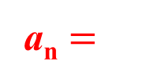

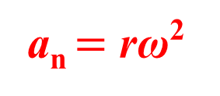
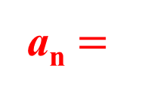
2、向心加速度大小
向心加速度的表达式：
v²
a_{n} $=$
a_{n} $=$ rω²
r
v²
a_{n} $=$
从公式 看，a_{n} 与 r 成反比；
从公式 a_{n} $=$ rω² 看，a_{n} 与 r 成正比；这两个结论是否矛盾？
r
v 不变时，a_{n}与r 成反比
ω 不变时，a_{n} 与 r 成正比

Slide 22
对向心加速度的理解
1．向心加速度始终指向圆心，方向时刻改变，因此匀速圆周运动不是匀变速运动，是变加速运动。
2．向心加速度与线速度垂直，只改变速度方向不改变速度大小。
3．物理意义：
向心加速度表示线速度方向变化快慢的物理量。

Slide 23
向心加速度
1、定义：做匀速圆周运动的物体加速度指向圆心，这个加速度称为向心加速度
2、符号：a_{n}
指向圆心
3、方向：始终指向圆心
v²
4、大小：
a_{n} =
= ω²r
= vω
= 4π² f ²r
r
4、物理意义：描述由于速度方向变化导致速度变化的快慢
5、说明：匀速圆周运动加速度的大小不变，方向在时刻改变，所以匀速圆周运动不是匀变速运动，是变加速运动

Slide 24
向心加速度的表达式
向心加速度的表达式：
v²
a_{n} =
r
a_{n} = ω²r
a_{n} = vω
4π²
a_{n} = r
a_{n} = 4π² f ²r
T ²
v不变时，a_{n}与r 成反比
思考：
从公式 看，向心加速度与半径成反比；从公式 看，向心加速度与半径成正比；这两个结论是否矛盾？
v²
a_{n} =
r
a_{n} =ω² r
ω不变时，a_{n}与r 成正比

